Slide 1

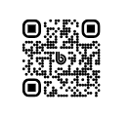
대한복싱협회 네이버 밴드
가입 후 닉네임 설정: 이름_소속 및 직위
예) 홍길동 서울 심판, 김철수 한국체대 코치 등

Slide 2
대한복싱협회 네이버 밴드
경조사 입력 방법 안내
컴퓨터 ver.

Slide 3
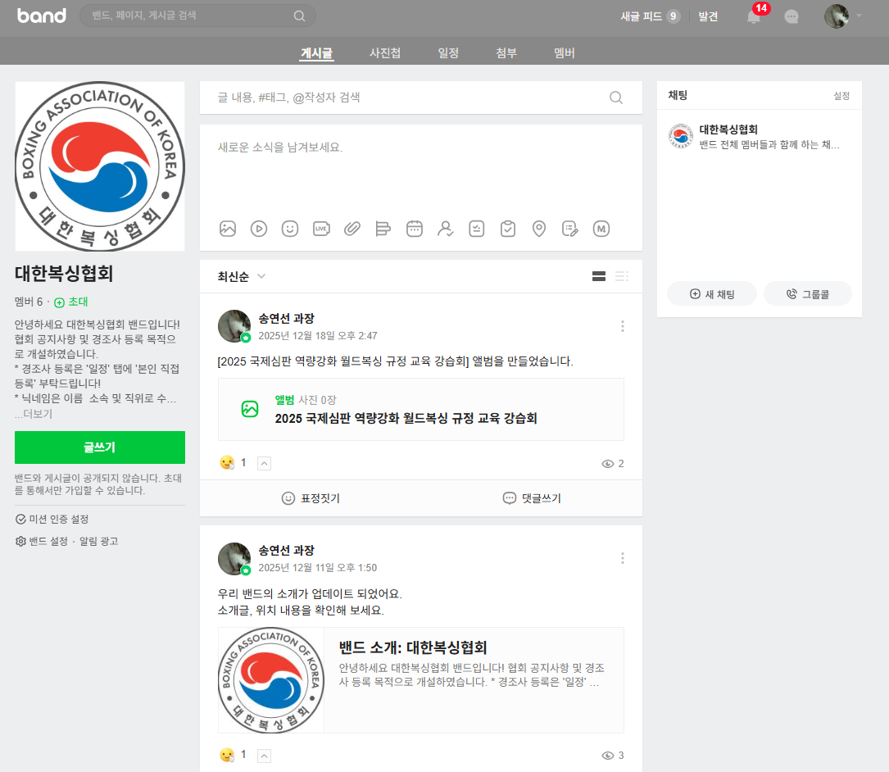

Slide 4
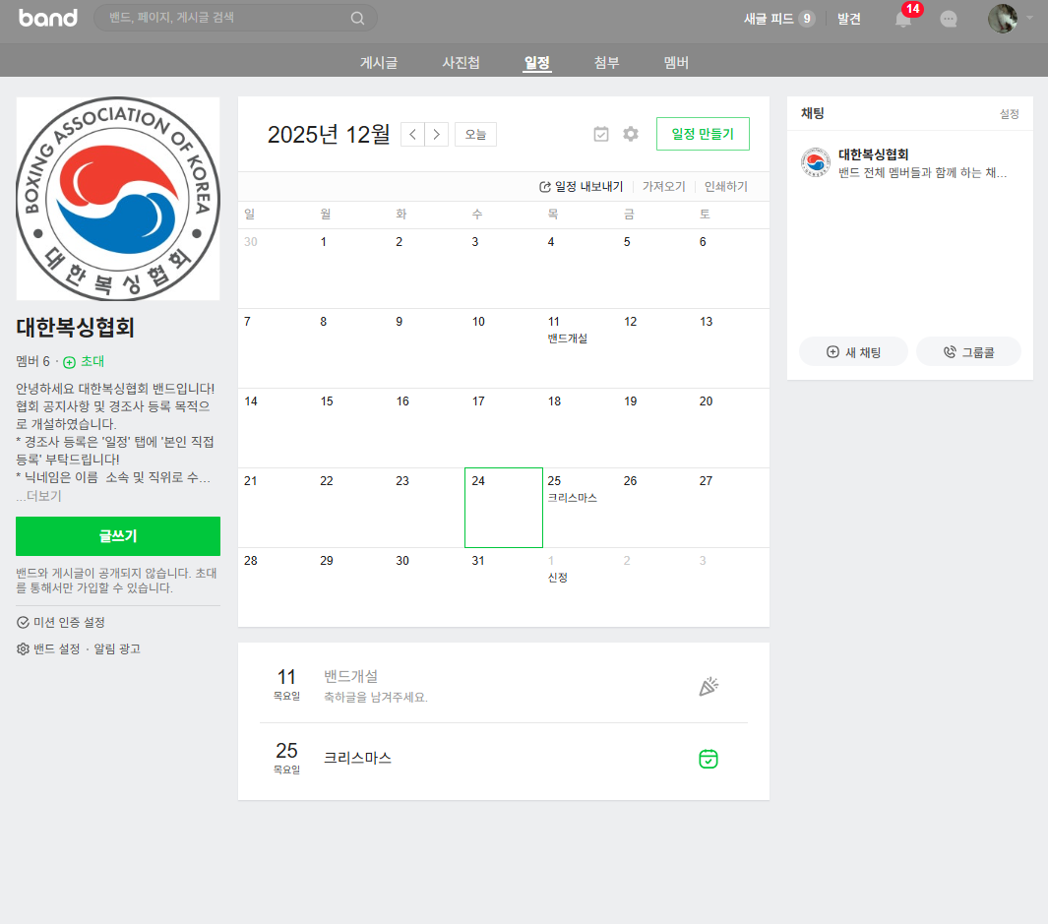

Slide 5
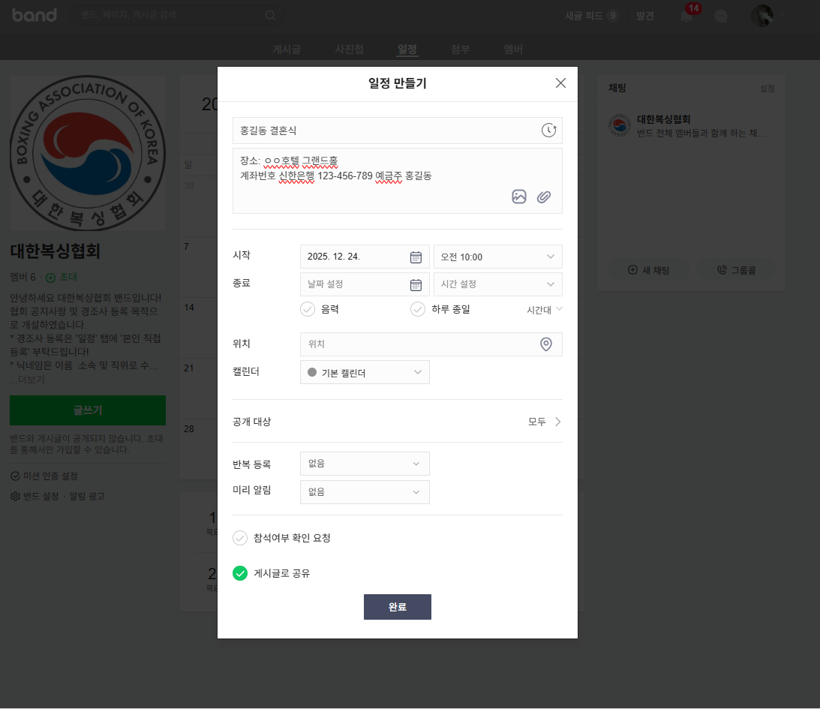
날짜 지정 및 세부내용 작성 후 완료 클릭

Slide 6
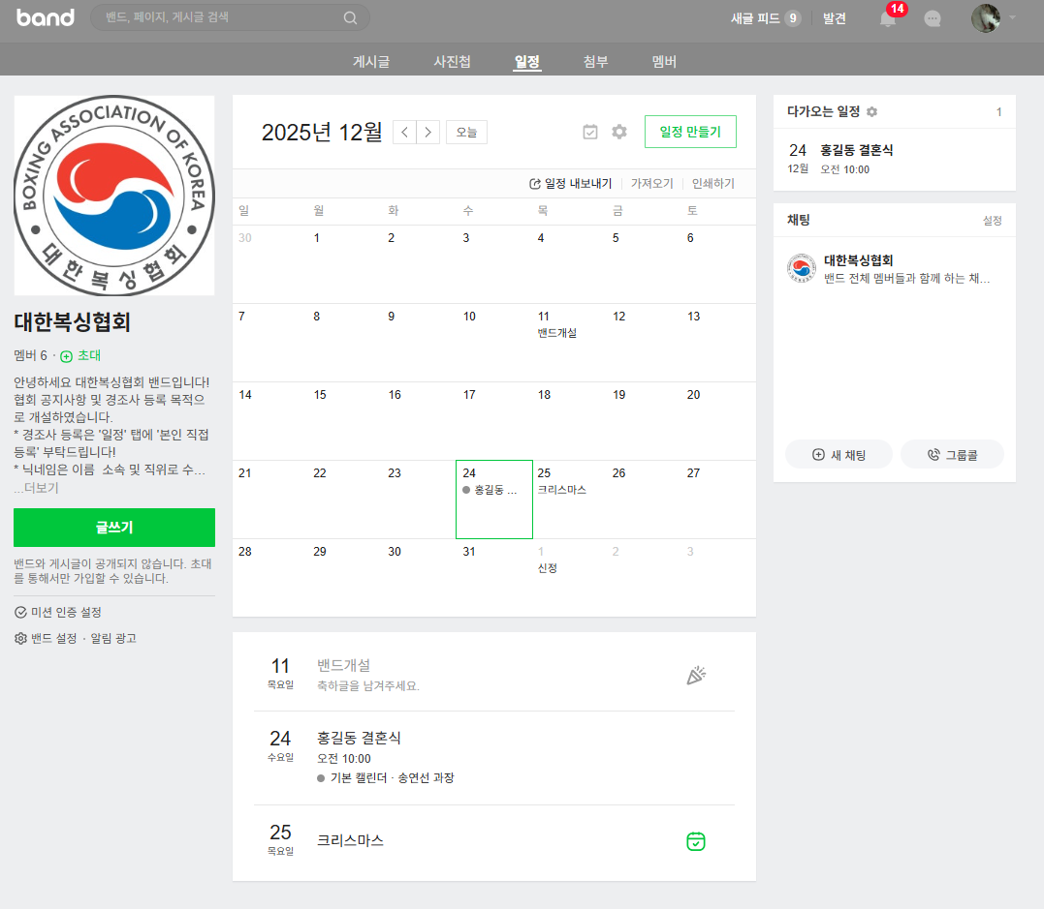

Slide 7
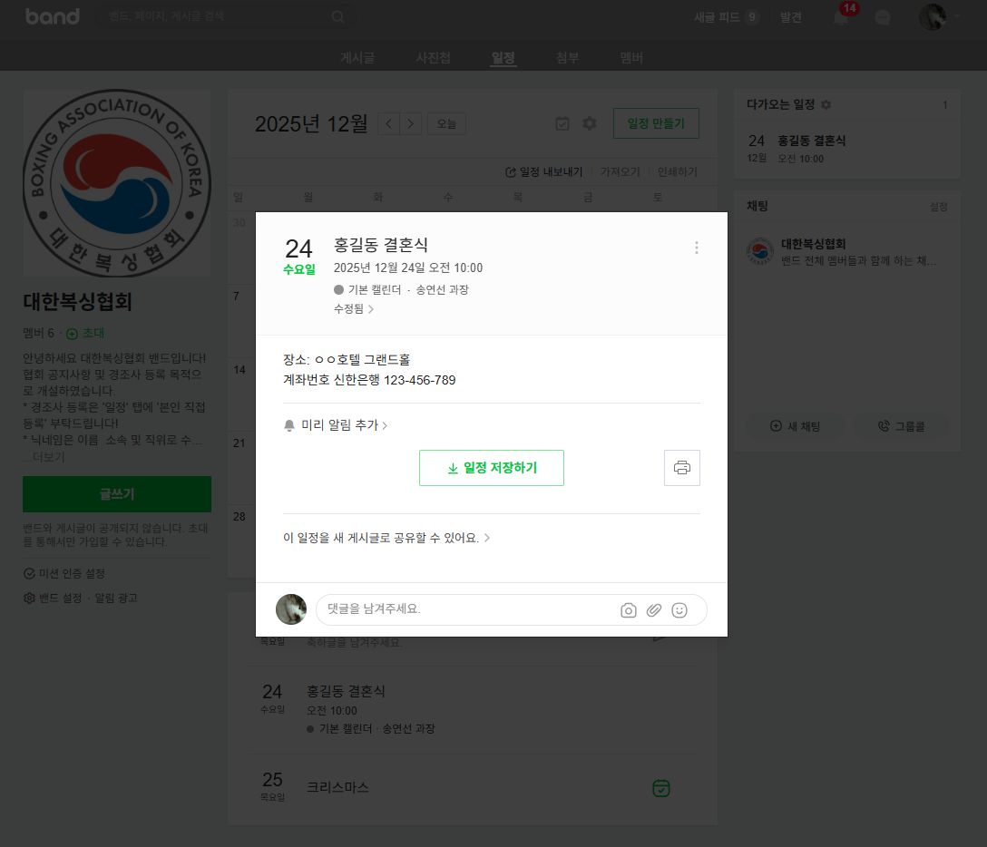







Slide 8
대한복싱협회 네이버 밴드
경조사 입력 방법 안내
핸드폰 ver.

Slide 9
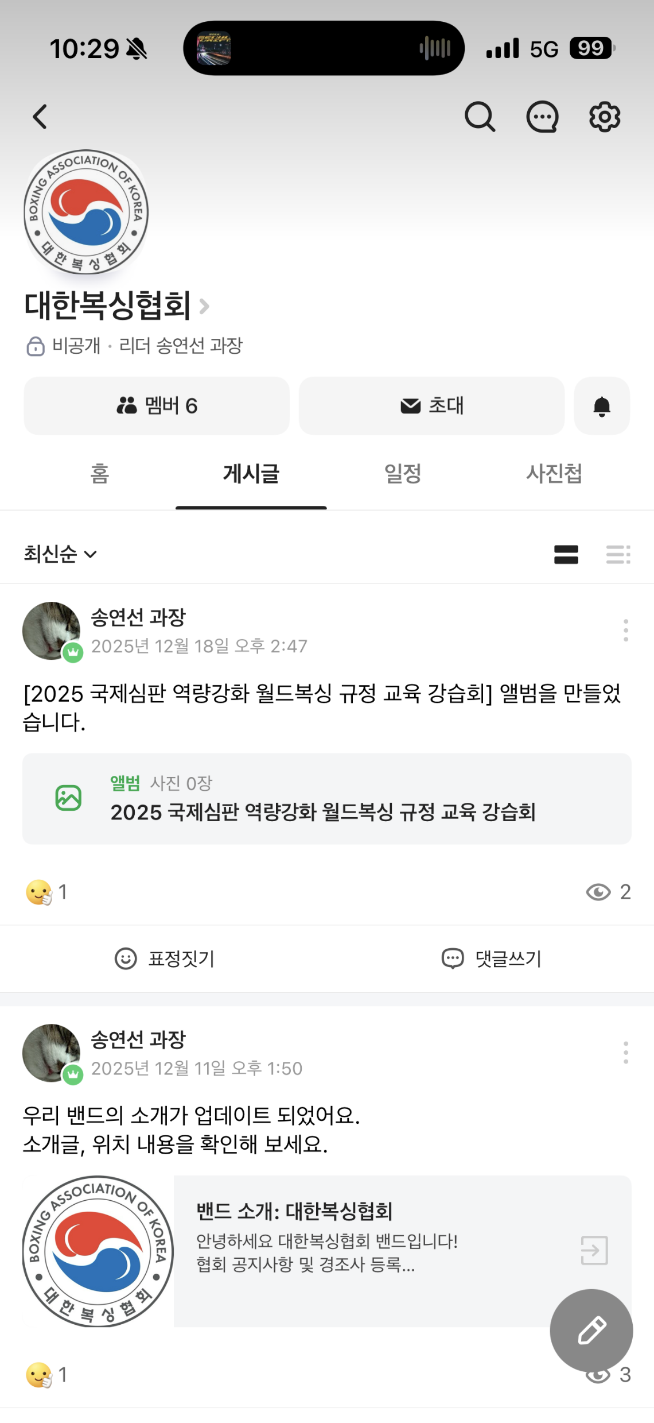

Slide 10
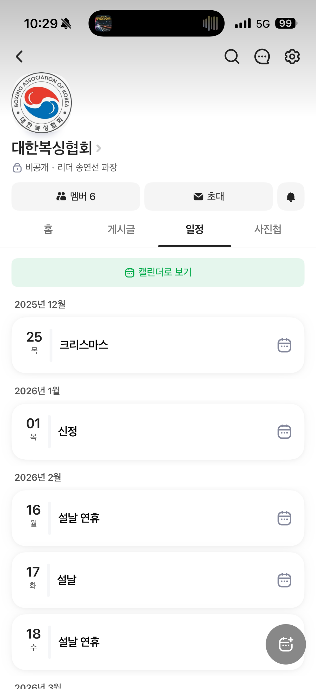

Slide 11
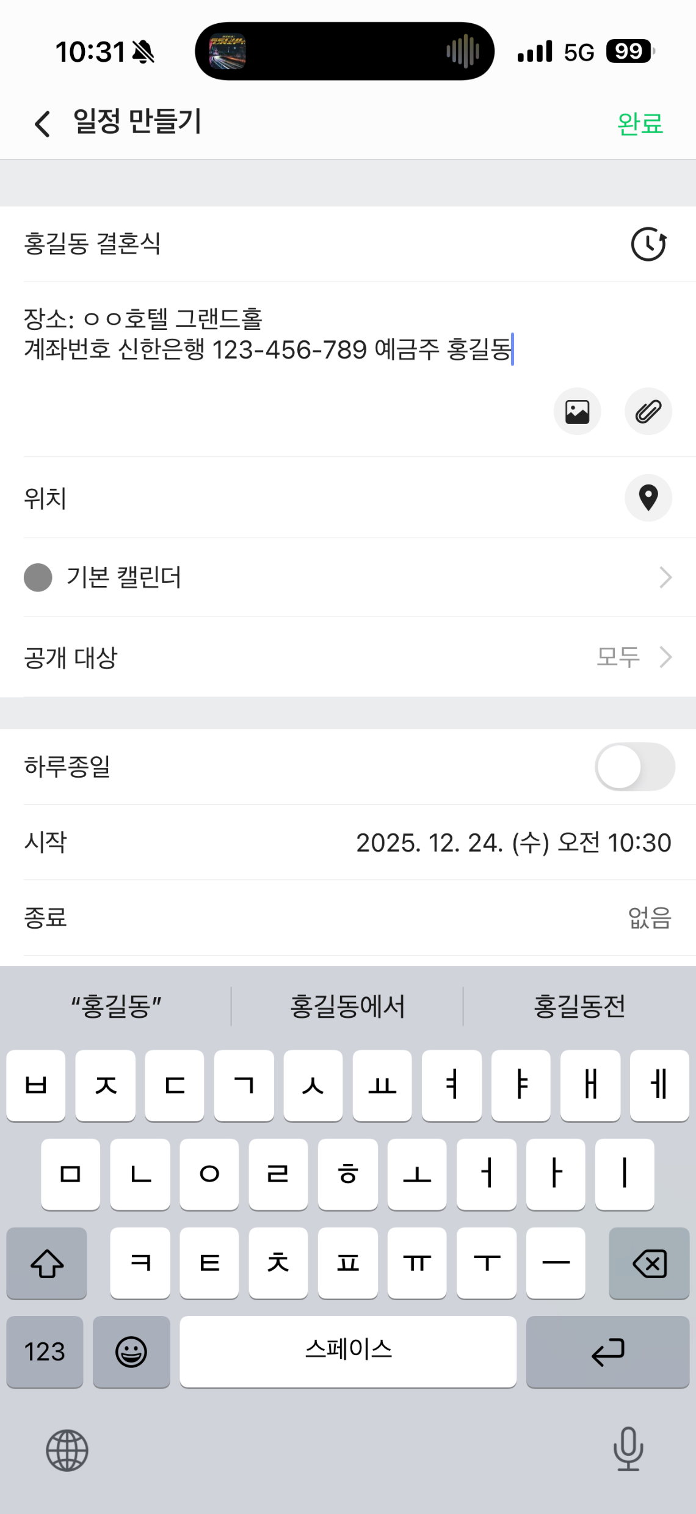
날짜 지정 및 세부내용 작성 후 완료 클릭

Slide 12


Slide 13
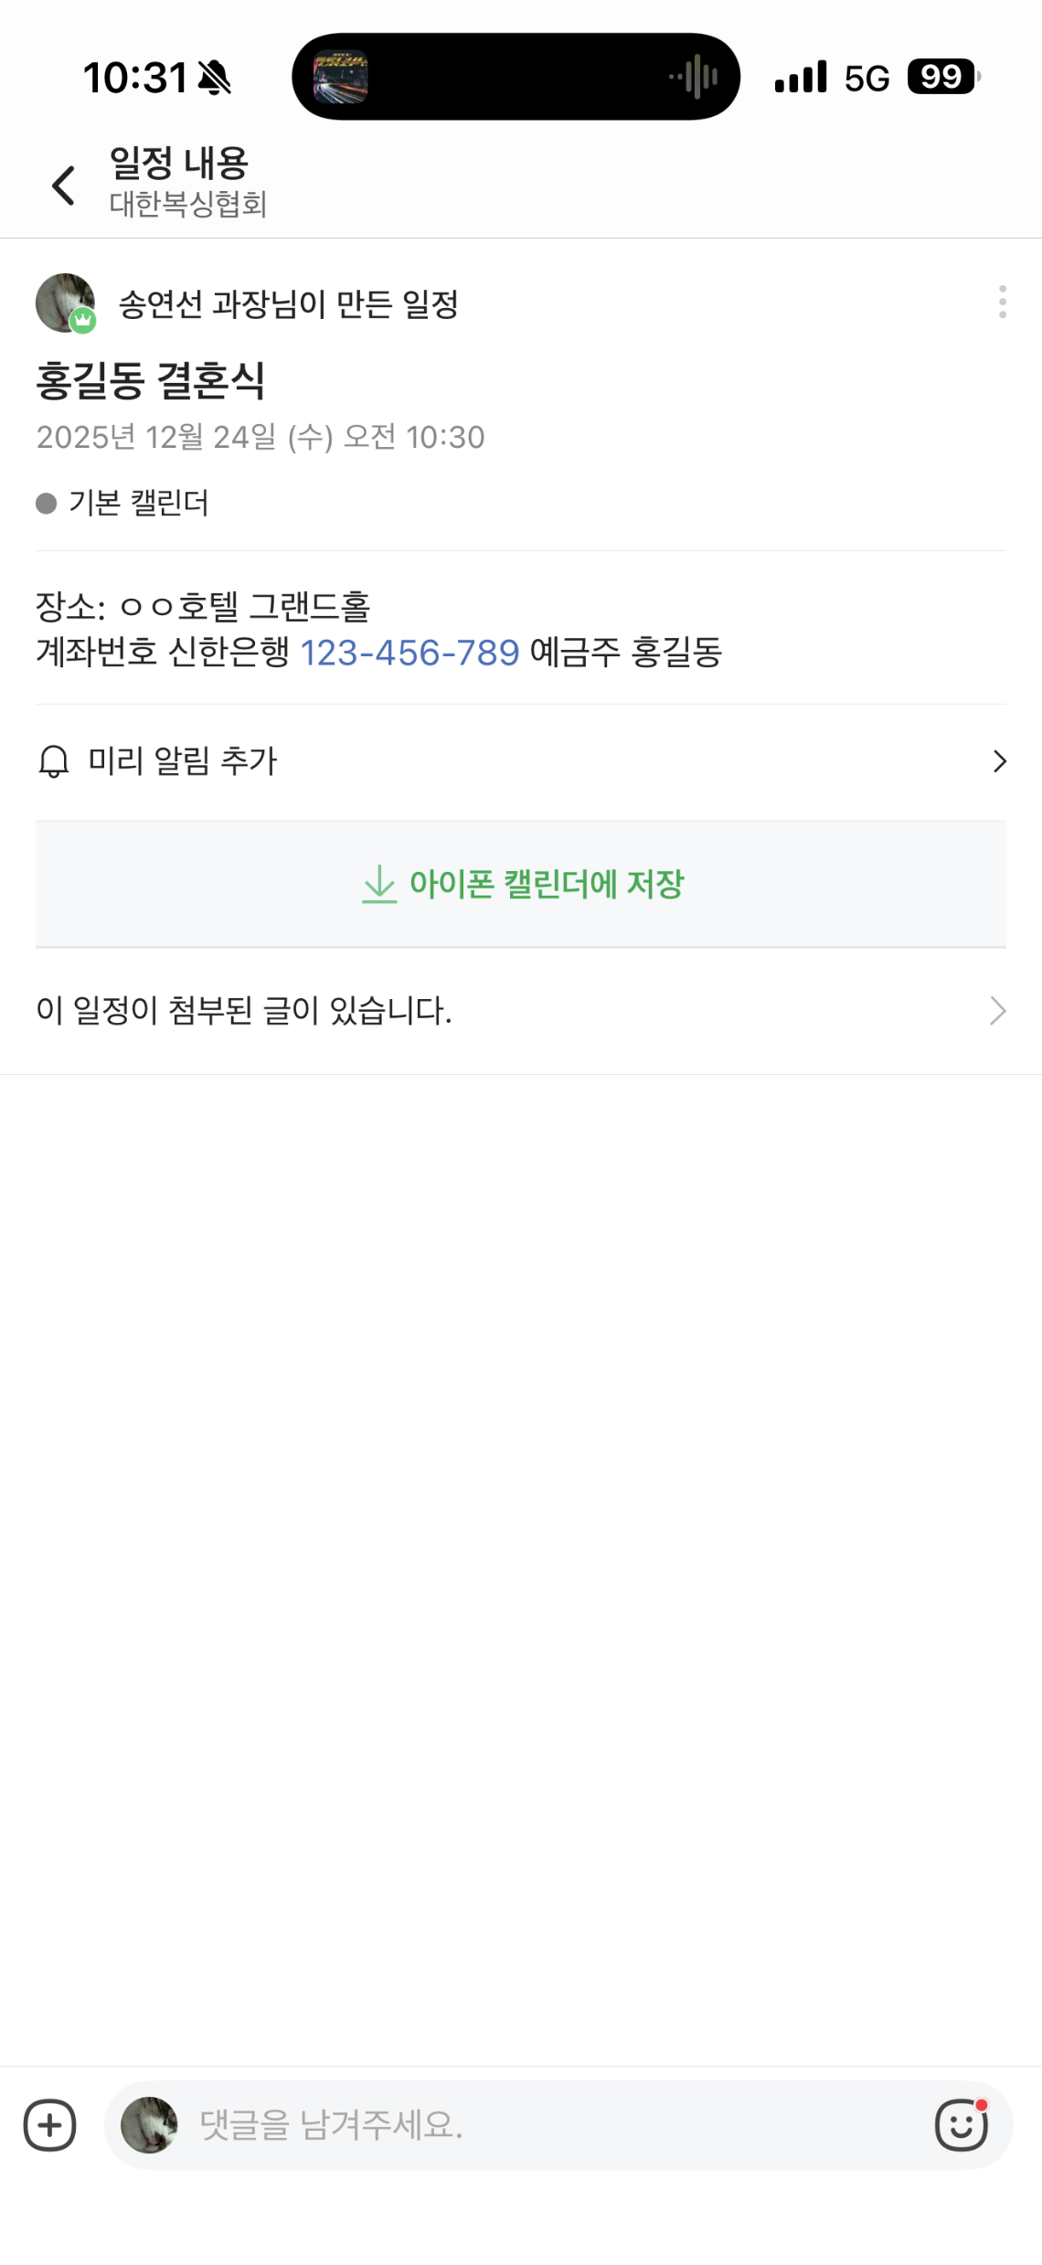







Slide 14

대한복싱협회 네이버 밴드 이용 관련 협조 사항
모든 이용자는 가입 승인 후 이용 가능 (수시로 승인 예정)
관리자 외 모든 이용자는 ‘경조사 등록’만 가능
본 밴드는 경조사 등록 및 협회 공지사항 안내, 행사 사진 등록 등 대한복싱협회 관련 소식 공유를 목적으로 함
협회 소식 목적이 아닌 스팸성 계정은 경고 없이 강퇴 또는 승인 거절이 될 수 있음
그 밖의 문의사항 및 요청사항이 있을 시 02-420-4251~7로 연락 부탁드립니다.
감사합니다.

